Slide 1

概率论与数理统计
Probability and Statistics
— 概率论与数理统计教学组—
哈尔滨工程大学

Slide 2
第2章 随机变量及其分布
2.2 离散型随机变量及其分布律
Notes:
2

Slide 3



学习
要点
离散型随机变量的概念
常见的离散型随机变量的分布

Slide 4

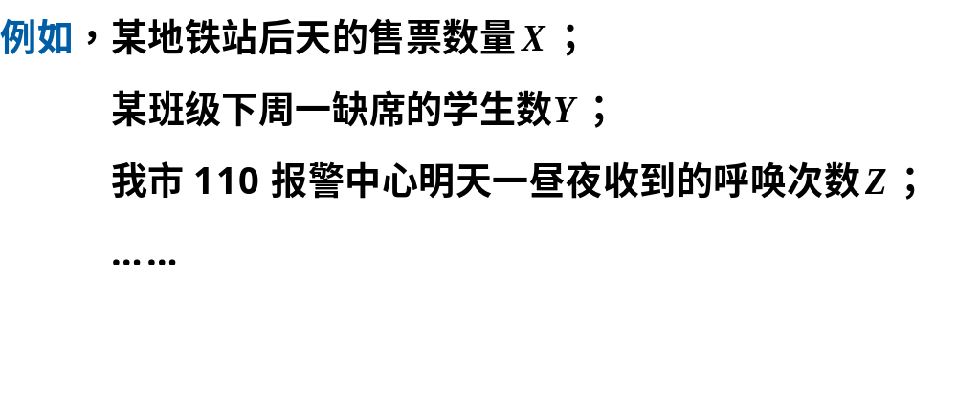
一、离散型随机变量的概念
可列无限多个
可列无限多个

Slide 5
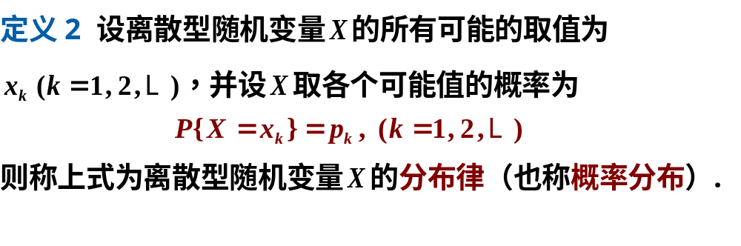











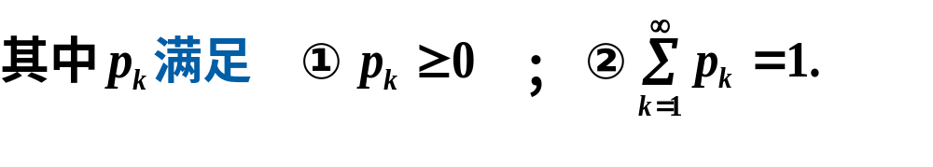

Slide 6
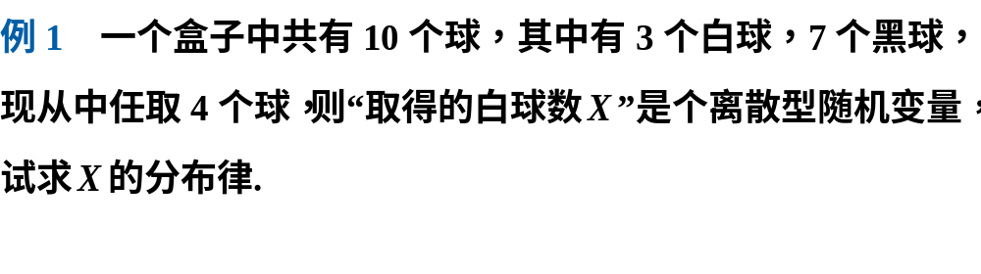

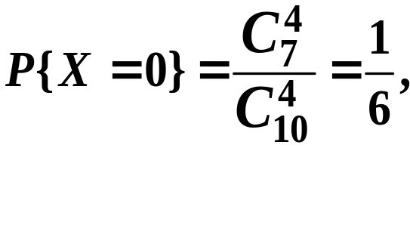
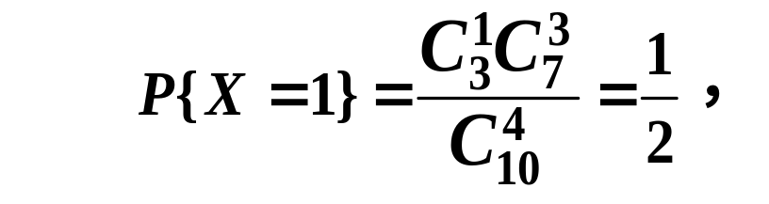
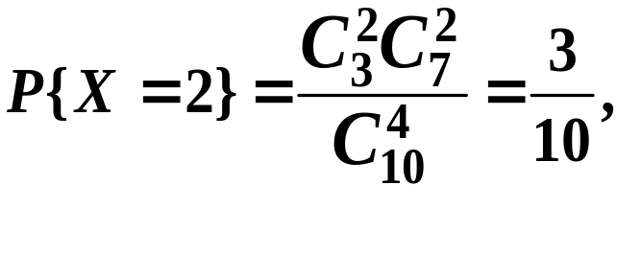
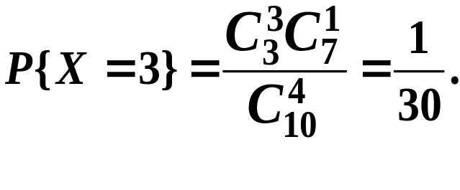

Slide 7










Slide 8
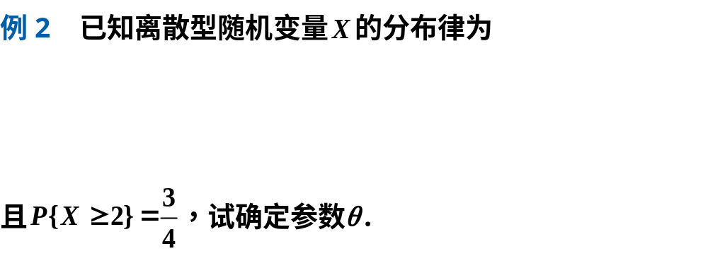



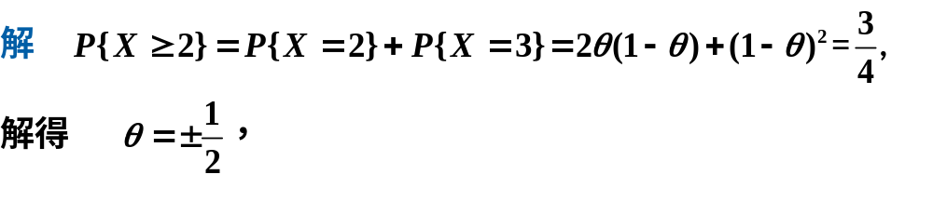
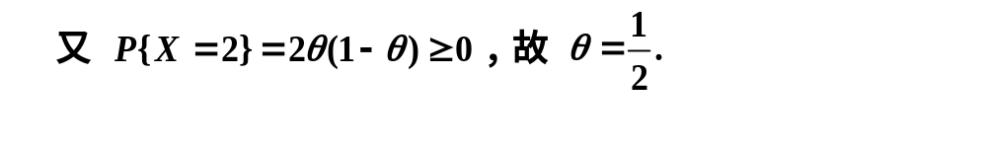

Slide 9
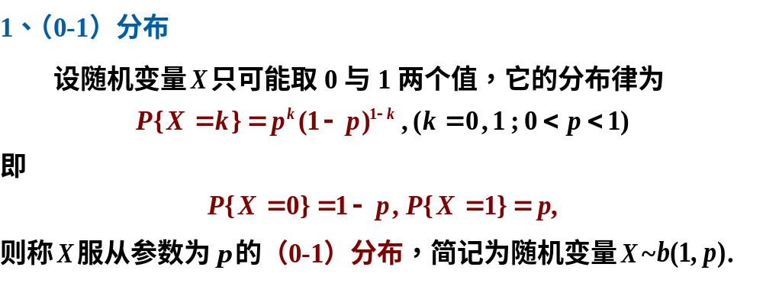
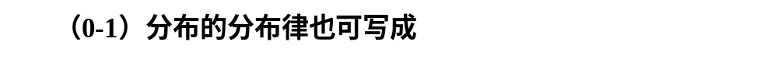


二、常见的离散型随机变量的分布

Slide 10
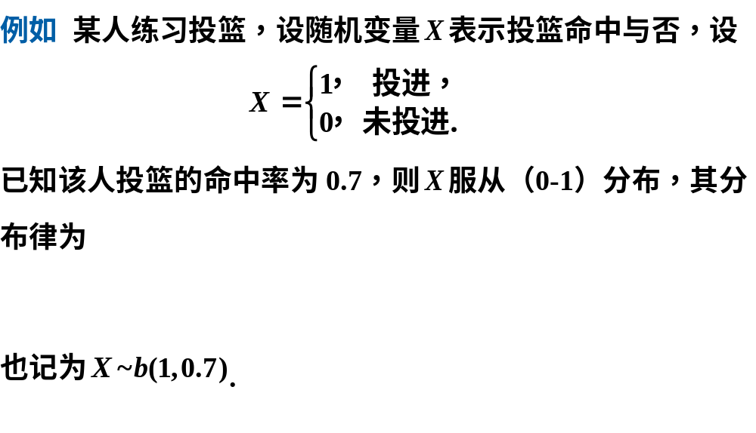



Slide 11



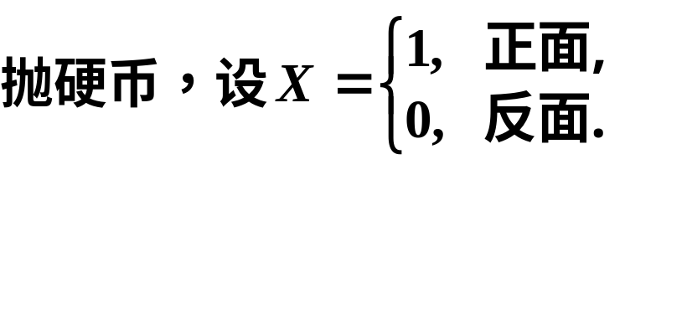
注 当样本空间中只有两个样本点时，定义的随机变量一般服从（0-1）分布。

Slide 12

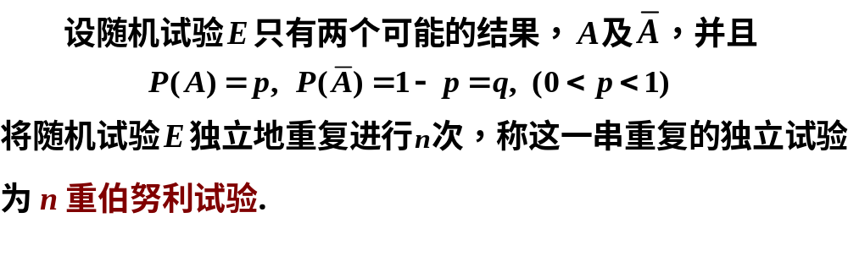

Slide 13
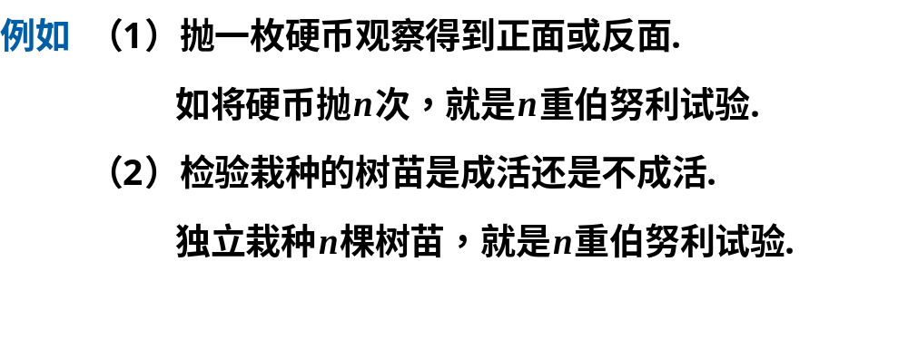
n 重伯努利试验中某结果发生的次数如何分布
n次中发生的次数

Slide 14
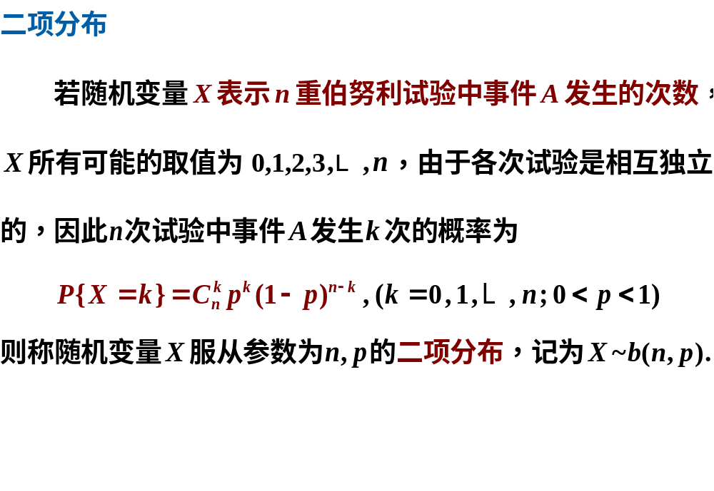

Slide 15
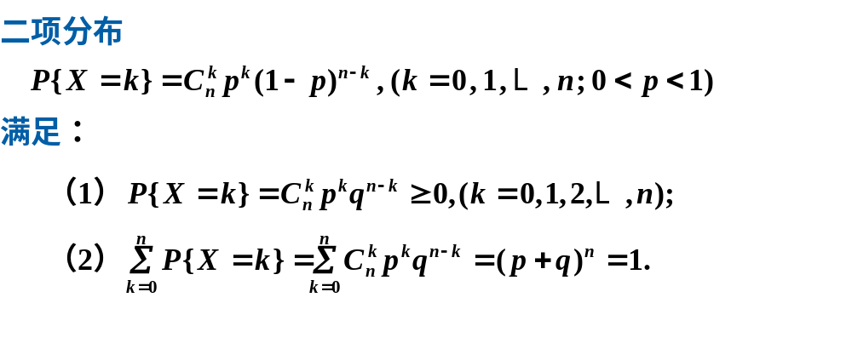
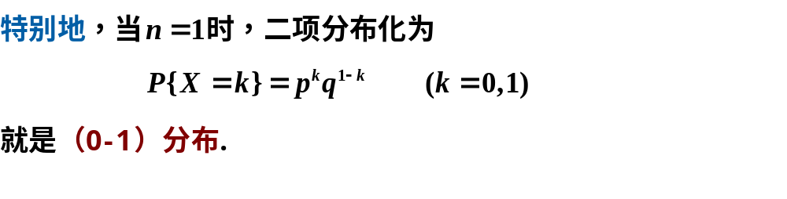

Slide 16
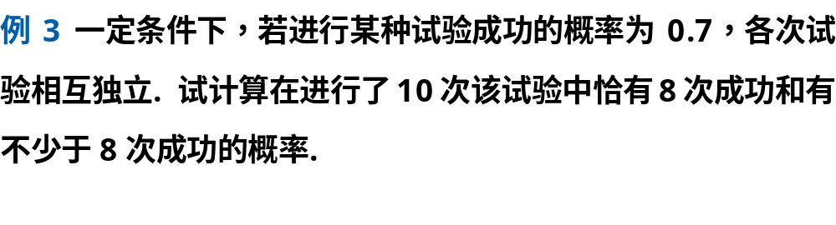
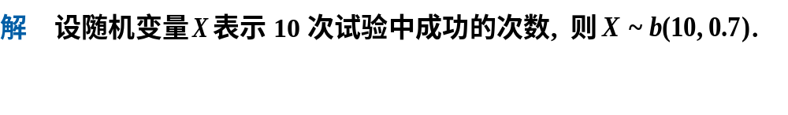
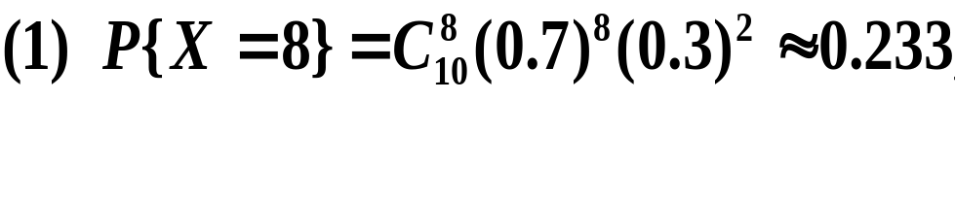
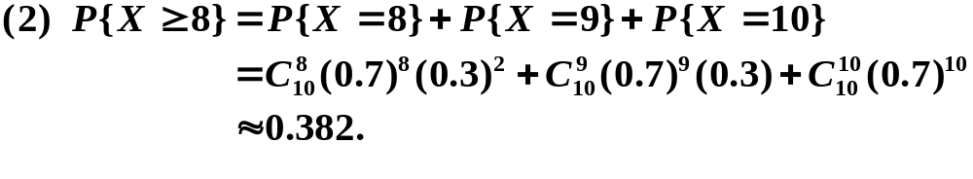
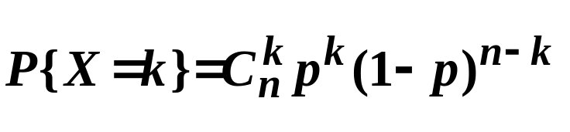

Slide 17
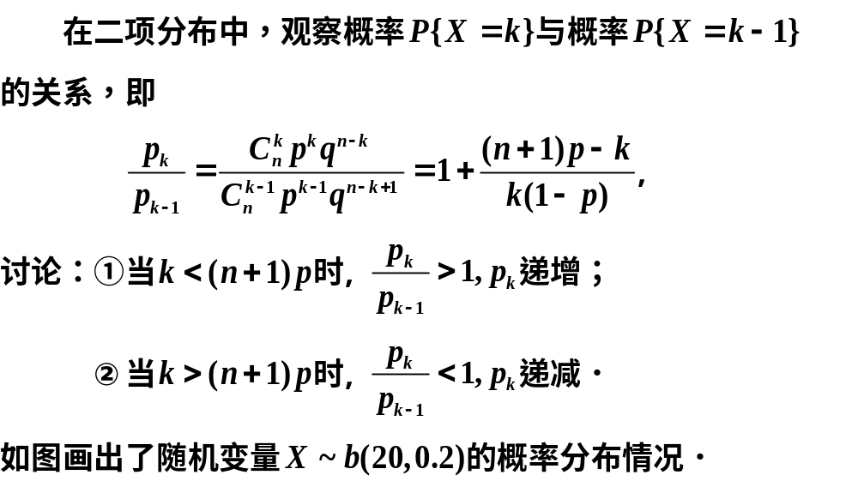
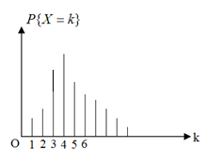

Slide 18
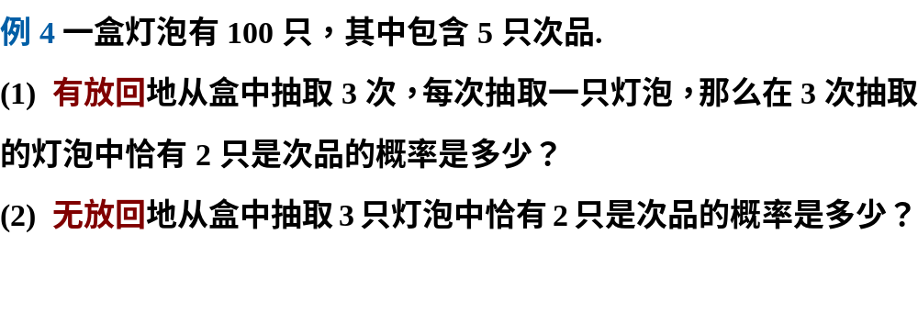
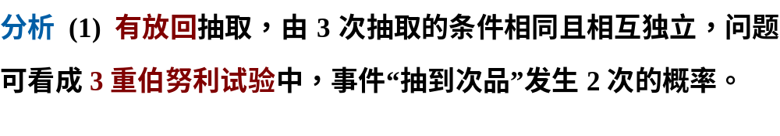
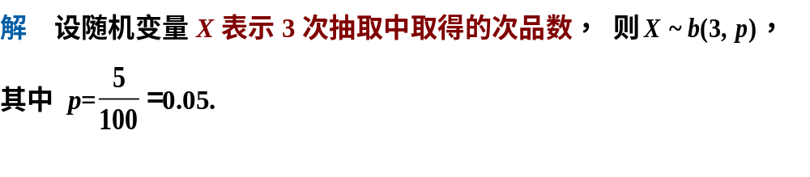
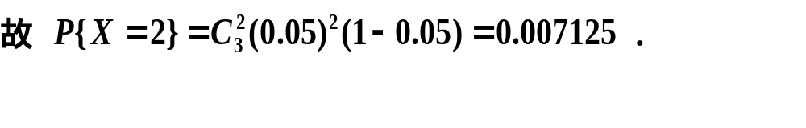

Slide 19
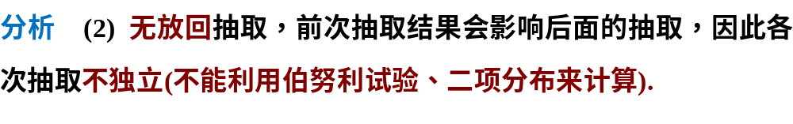

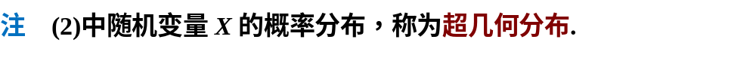

Slide 20
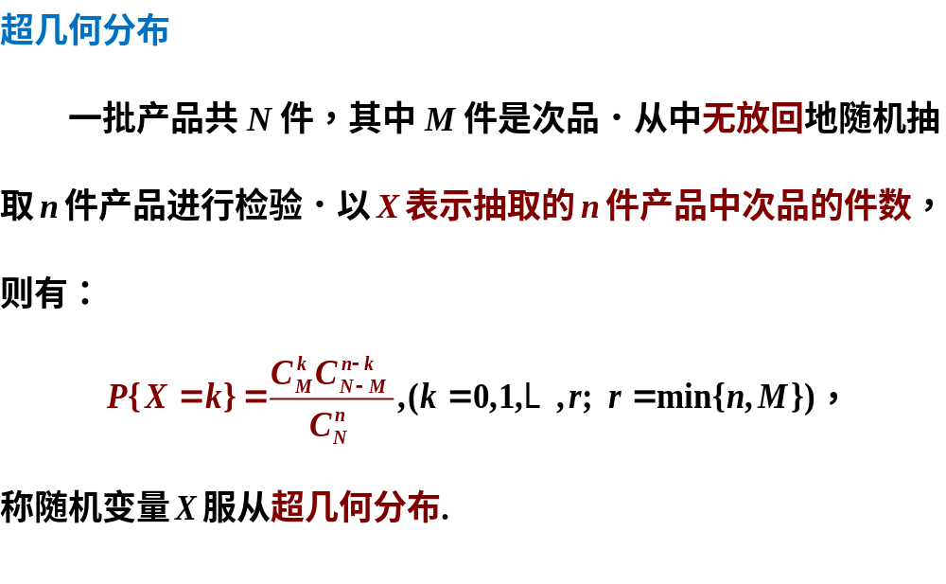

Slide 21
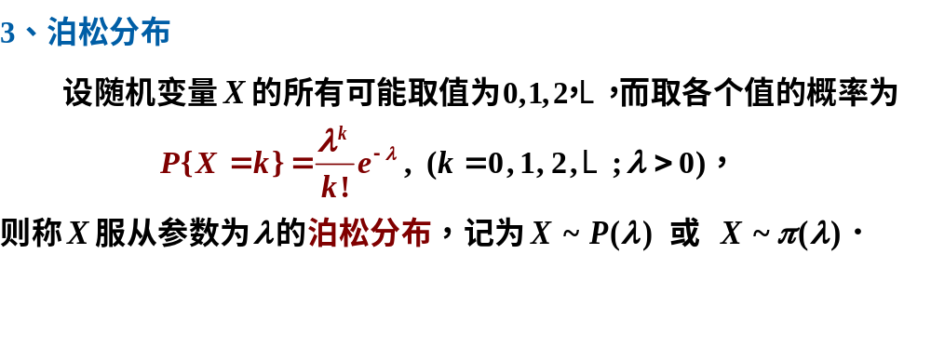
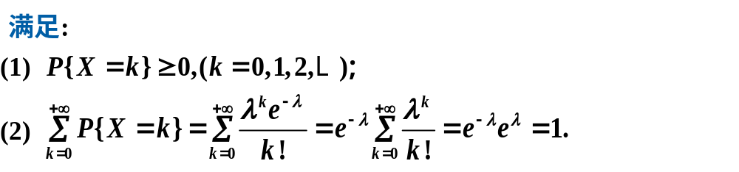
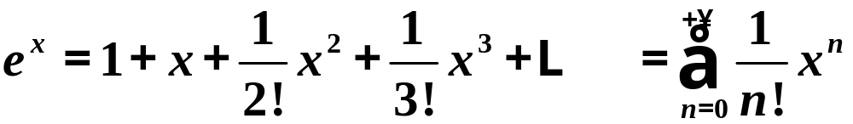

Slide 22
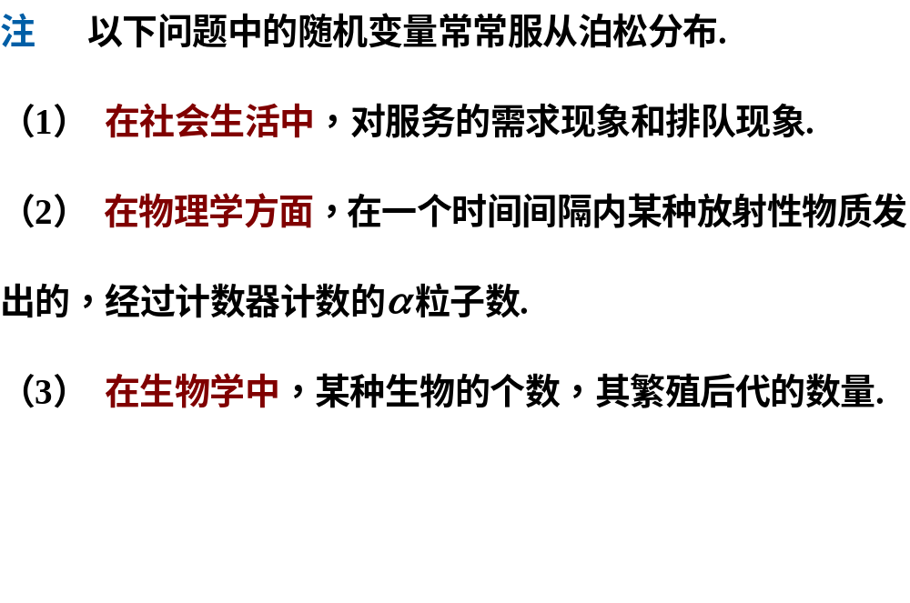

Slide 23
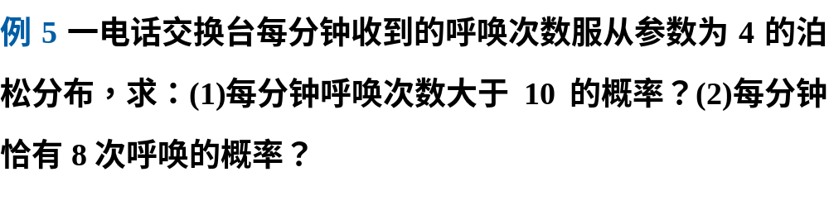
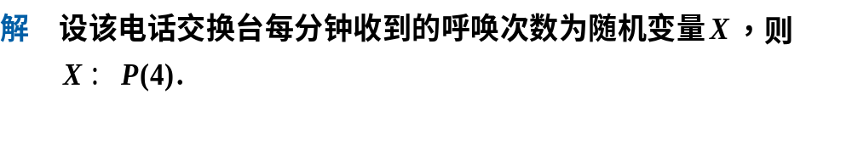
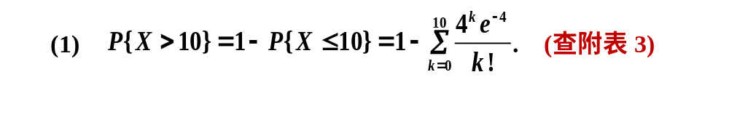
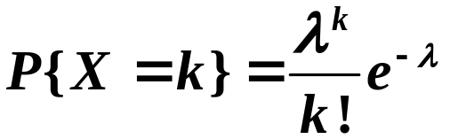

Slide 24
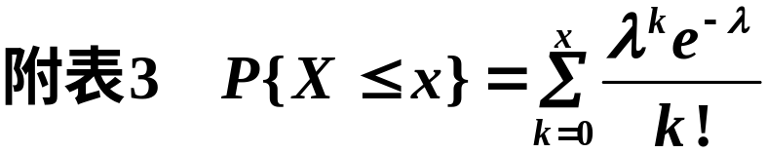

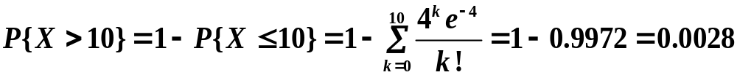
x | 0.1 | 0.2 | 0.3 | 0.4 | 0.5 | 0.6 | 0.7 | 0.8 | 0.9
0 | 0.9048 | 0.8187 | 0.7408 | 0.6730 | 0.6065 | 0.5488 | 0.4966 | 0.4493 | 0.4066
1
x | 1.0 | 1.5 | 2.0 | 2.5 | 3.0 | 3.5 | 4.0 | 4.5 | 5.0
0 | 0.3679 | 0.2231 | 0.1353 | 0.0821 | 0.0498 | 0.0302 | 0.0183 | 0.0111 | 0.0067
7 |  |  |  |  |  |  | 0.9489
8 |  |  |  |  |  |  | 0.9786
10 |  |  |  |  |  |  | 0.9972

Slide 25
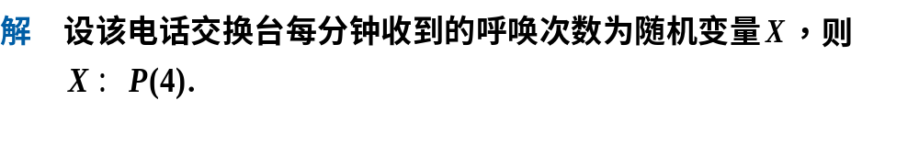
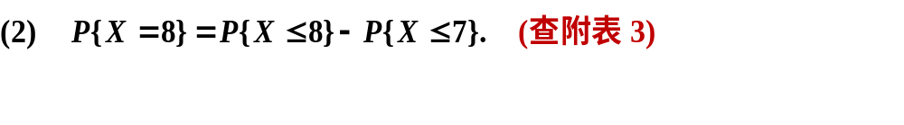

Slide 26
x | 0.1 | 0.2 | 0.3 | 0.4 | 0.5 | 0.6 | 0.7 | 0.8 | 0.9
0 | 0.9048 | 0.8187 | 0.7408 | 0.6730 | 0.6065 | 0.5488 | 0.4966 | 0.4493 | 0.4066
1
x | 1.0 | 1.5 | 2.0 | 2.5 | 3.0 | 3.5 | 4.0 | 4.5 | 5.0
0 | 0.3679 | 0.2231 | 0.1353 | 0.0821 | 0.0498 | 0.0302 | 0.0183 | 0.0111 | 0.0067
7 |  |  |  |  |  |  | 0.9489
8 |  |  |  |  |  |  | 0.9786
10 |  |  |  |  |  |  | 0.9972

Slide 27
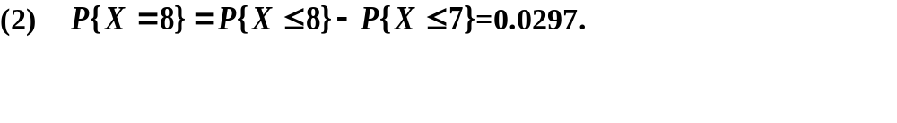

Slide 28
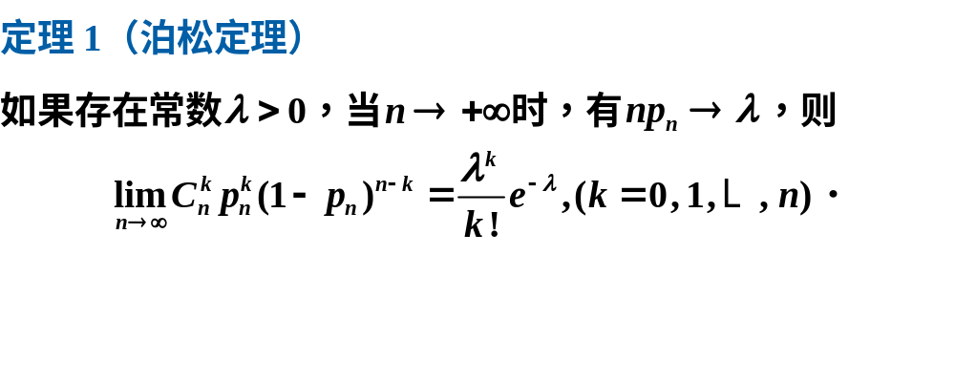
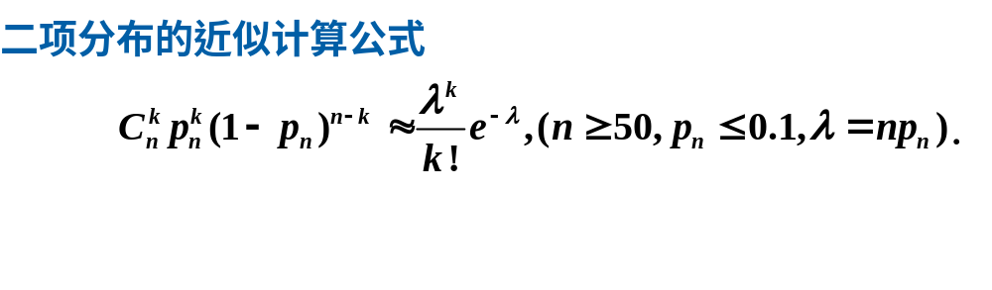

Slide 29
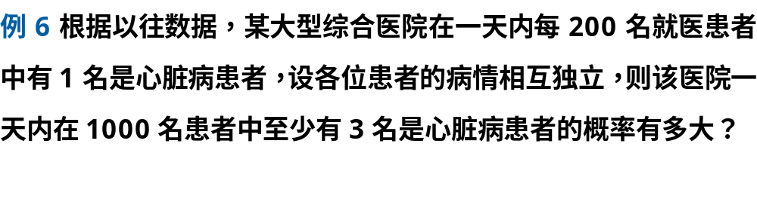



计算麻烦！

Slide 30





Slide 31




几何分布

Slide 32




Slide 33


小结
离散型随机变量及其分布律
离散型随机变量的概念
常见的离散型随机变量的分布

Slide 34
谢谢您的观看
Harbin Engineering University

